Slide 1
Banco de Dados Não Relacional
CRUD
Prof. Thiago Salhab Alves

Slide 2
CRUD
CRUD é uma sigla utilizada para manutenção de dados.
É a abreviação de Create, Read, Update and Delete
Onde:
Create – criação (inserção) de qualquer recurso (seja dados, collections, documentos, etc)
Já vimos insertOne e insertMany
Read – Leitura de qualquer tipo de recurso
find e findOne
Update – Alteração de um recurso
Delete – Exclusão de recursos

Slide 3
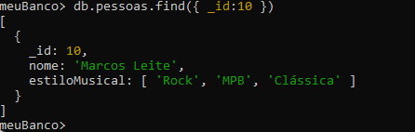
CRUD - Update
Para fazer a alteração dos dados gravados podemos utilizar os comandos updateOne (altera um documento) ou updateMany (altera vários documentos)
Primeiro vamos procurar um documento que exista:

Slide 4
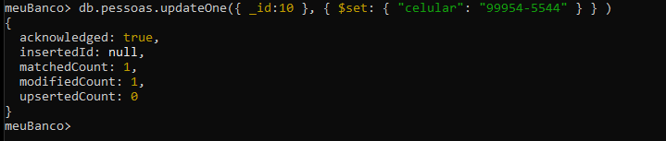
CRUD - Update
Agora vamos incluir um atributo celular nesse documento:
Note que o primeiro parâmetro filtra qual documento queremos alterar
O segundo parâmetro são os novos dados que serão gravados na collection
O operados $set indica os atributos e valores que devem ser alterados

Slide 5
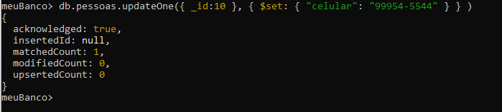
CRUD - Update
Repare que se rodarmos novamente tentando alterar para o mesmo valor que já colocamos, ele não faz a alteração
matchedCount indica quantos registros foram encontrados
modifiedCount indica quantos foram alterados

Slide 6
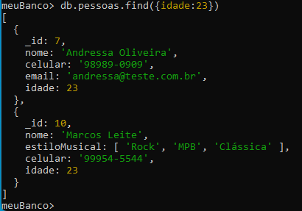
CRUD - Update
Vamos ver um exemplo onde ele encontra mais de um documento, para isso cadastrei dois documentos com idades iguais:

Slide 7
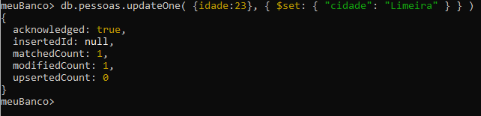
CRUD - Update
Vamos inserir uma cidade nos documentos de idade igual a 23 utilizando o updateOne:
Apesar de termos dois documentos que atende ao filtro (idade 23), apenas um foi modificado pois o comando updateOne só faz no primeiro documento encontrado.

Slide 8
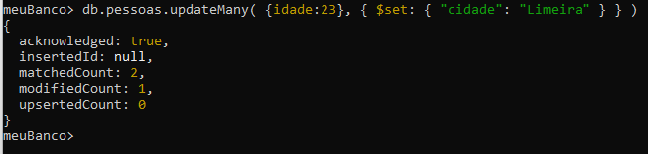
CRUD - Update
Para executar uma atualização em mais de um documento ao mesmo tempo precisamos utilizar o comando updateMany:
Ele encontrou os dois documentos (matchedCount) mas só modificou um porque no comando anterior já havíamos colocado a cidade Limeira no documento, e o MongoDB não faz alteração para o mesmo valor que já esta no campo.

Slide 9
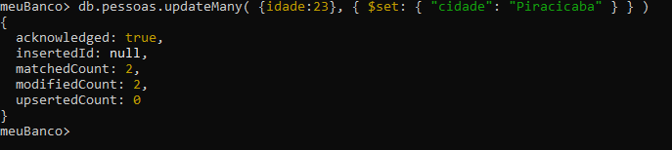
CRUD - Update
Vamos colocar uma cidade diferente para que ele altere os dois documentos ao mesmo tempo:

Slide 10
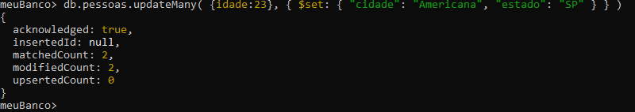
CRUD - Update
Para alterar mais de um atributo ao mesmo tempo, basta separa-los com virgula:

Slide 11
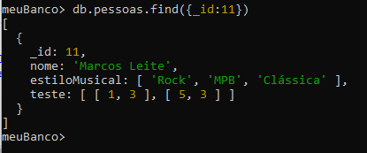
CRUD - replace
Alem dos comandos para update temos o replaceOne e o replaceMany cuja diferença em relação aos update é que ele troca todo o conteúdo dos documentos selecionados pelo novo valor informado.
Vamos ver o conteúdo de um documento:

Slide 12
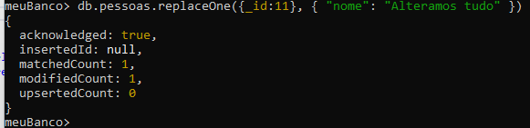

CRUD - replace
Agora vamos dar um replace no documento visualizado:
Note que o replace não precisa do operador $set
Todo o conteúdo do documento foi substituido

Slide 13

CRUD - Delete
Para excluir documentos utilizamos os comandos deleteOne ou deleteMany
deleteMany – exclui todos os documentos que atendem ao filtro informado
deleteOne – exclui apenas o primeiro regsitro encontrado que atende ao filtro informado

Slide 14
CRUD - Resumo
Adicionar documentos
insertOne – insertMany
Localizar documentos
find – findOne
Editar documentos
updateOne – updateMany
Substituir documentos
replaceOne – replaceMany
Excluir documento
deleteOne - deleteMany

